Slide 1
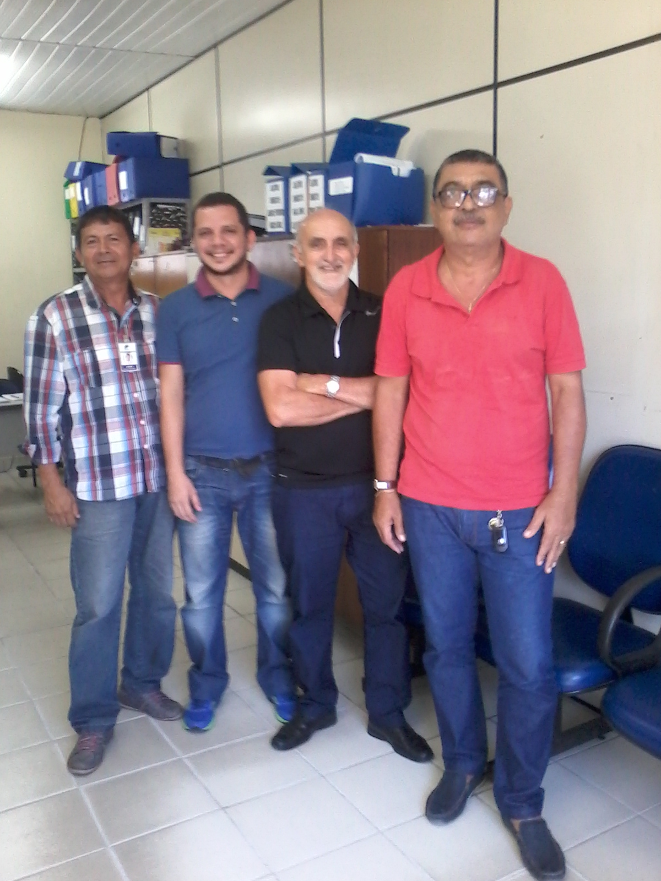

MENSAGEM AOS PAIS
Pai, obrigado pela vida!
Pela coberta que me aquece,
Pelo teto que me abriga,
Por tua presença amiga.
Pai, obrigado pelos doces,
Pelos presentes,
Pelos passeios na praça.
Pai, obrigado pela proteção,
E pelos braços cansados
No final da jornada
Para que nada me faltasse.
Pai, obrigado pelas noites em claro,
Quando o dinheiro não deu
E mesmo assim,
Nunca nos abandonaste
Porque me castigaste
Quando eu estava errado
E por tentar me mostrar
O caminho da verdade.
Pai, obrigado por tantas vezes que abdicaste,
Teus sonhos para realizar os meus
E abriste mão das tuas vontades
Para realizar meus caprichos.
Pai, obrigado porque tu existes!
Porque és meu pai,
E porque toda tarde,
voltas pra casa.
Ademir, Roosevelt, Paulo e Pedro
UERT

